Slide 1

遺産分割協議書の作成方法
（作成部数、契印・割印・捨印）

Slide 2
１．遺産分割協議書の作成部数
遺産分割協議書を作成する部数については、相続人の人数
分を作成して、相続人全員が、各自原本を保管しておくのが
一般的です。
それは、遺産分割協議書に書かれている内容を実行しない
相続人がいた場合、対抗するためには遺産分割協議書の原本
が必要だからです。
そのため、自分が署名押印した遺産分割協議書については、
同じ原本１通を所持することが必要となります。
また、遺産分割協議書には、署名した相続人全員の印鑑証
明を添付する必要があります。
例えば、相続人が３人いた場合、遺産分割協議書を３通作
成し、印鑑証明書も各自が３通取得することになります。
そして、相続人全員が押印した遺産分割協議書１通と、相
続人全員の印鑑証明書１通ずつ保管することとなります。

Slide 3
（１）遺産分割協議書の原本の必要部数
① 遺産分割協議書の原本１通のみ
遺産の金額が少額であったり、相続人同士で後々問題
になることがないことが確実な場合は、遺産分割協議書
の原本１通だけ作成することもあります。
この場合、遺産分割協議書１通だけ作成して、印鑑証
明も相続人全員分を各自１通分だけ取得します。
そして、代表相続人が原本を保管し、相続手続を進め
ることとなります。
他の相続人は、遺産分割協議書と印鑑証明書のコピー
を保管することとなります。
銀行手続や不動産相続登記手続では、原本は返還して
もらえるので、最終的には代表相続人が原本を保管する
ことになります。

Slide 4
② 相続人ごとに「遺産分割協議書」を作成
必ずしも１通の遺産分割協議書に相続人全員が署名・押印
する必要はありません。
同一内容の遺産分割協議書に各相続人が単独で署名・押印
しても協議書は成立します。例えば、共同相続人が３人の場
合、３通の遺産分割協議書ができることになります。
この方法は、次のような事情で１枚の遺産分割協議書を持
ち回りして相続人全員が署名・押印することが困難な場合に
利用されています。
・顔を合わせたくない人がいる
・相続人に住所を知られたくない人がいる
・多数の相続人がいて、返却が滞る
・海外に在留している相続人がいる

Slide 5
このように、相続人ごとに同じ内容の遺産分割協議書に相
続人単独で署名・押印し、印鑑証明を１通添付すれば、前述
の課題は解決します。
相続人が多数で遠方に住んでいる場合など、持ち回りする
とどこかで止まってしまう場合もあり、個別に単独で署名す
るほうが確実であると思います。
(全員が署名・押印)
(甲単独で署名・押印)
(乙単独で署名・押印)
(丙単独で署名・押印)
遺産分割協議書A
相続人 甲
相続人 乙
相続人 丙
遺産分割協議書a
相続人 甲
遺産分割協議書ａ
相続人 乙
遺産分割協議書ａ
相続人 丙
実
実
実
実
実
実

Slide 6
２．遺産分割協議書の押印方法
遺産分割協議書には、相続人全員が実印を押します。
実印とは、居住する市区町村の役所に印鑑登録をした印鑑の
ことです。
実印を持っていない人は、登録用のハンコを用意して印鑑登
録すれば、そのハンコが実印になります。
押印した印が実印であることを証明するため、相続人全員の
印鑑証明を取得する必要があります。
また、遺産分割協議書に押す印には、契印、割印、捨印の3
種類があります

Slide 7
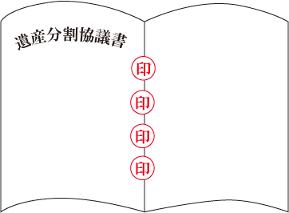
（1）契印（遺産分割協議書が複数枚数になった場合の対処）
契印とは、遺産分割協議書が、複数ページになる場合に、
ページとページの見開き部分にまたがるように押す印のこと
です。
契印が必要な理由は、遺産分割協議書のページが勝手に増
やされたり、抜き取られたりといった不正が行われないよう
にするためです。
また、ページの順番とつながりが間違わないようにする役
割もあります。
契印の押し方は、図で示したよ
うに、ページとページの見開き部
分に左右均等にまたがるように相
続人全員が印鑑を押します。全て
の見開き部分に、全員が契印を押
す必要があります。

Slide 8
➀ 製本をすれば製本箇所のみ（表・裏表紙）に押印すれば足りる
契印は、遺産分割協議書の全てのページ見開きに相続人全員の
印を押すものですから、手間がかかります。
しかし遺産分割協議書が製本され
ていれば、表表紙と裏表紙の２
箇所契印するだけで済みます。
やり方は、表表紙と製本テー
プ、裏表紙と製本テープそれぞ
れの境目に相続人全員の契印
を押せばＯＫです。
表表紙
裏表紙
遺産分割協議書
甲
甲
乙
乙

Slide 9
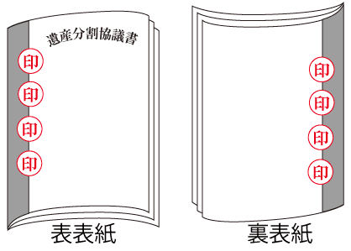
② 製本方法
Ａ４が複数ある場合、
Ａ３で１枚にまとめて
印刷し半分に折ってＡ
４版２頁にして綴じて
製本します。
製本方法は、ホチキスと製本テープを用
意します。どちらも100円ショップ(10枚入り)で入手できます。
遺産分割協議書を1部ず
つホチキスで綴じたら、
綴じた部分に製本テープ
を貼ります。
製本テープは、印鑑の色
がはっきりわかるように
白色がおすすめです。
遺産分割協議書
遺産分割協議書
ホチキス止め
1/4
1/4
2/4

Slide 10
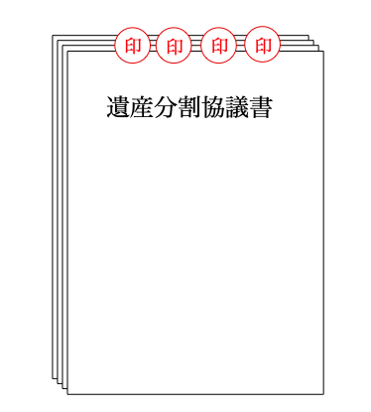
（2）割印
遺産分割協議書が複数の場合、同一内容として繋がって
いることを証明するのが割印です。
割印が必要な理由は、不正防止です。全ての遺産分割協
議書にまたがるように印を押しておけば、改ざんは難しく
なります。
割印の押し方は図のとおりです。
図で示したように、全ての遺産
分割協議書を少しずらしてならべ、
全文書にまたがるように押印しま
す。
割印を省略しても無効にはなり
ません。

Slide 11
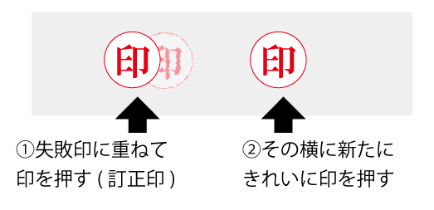
➀ 契印・割印を失敗した時の対処方法
契印・割印や署名捺印欄に押す実印がかすれたりにじんだり
した場合、二重訂正線は引かないように注意してください。
かすれたりにじんだりした印影に重なるように実印を押し、
すぐ横にはっきりした実印を押します。
《例》

Slide 12
（３）捨印
捨印とは、文章の訂正が必要になったときのために、事前に
ページの余白に押印しておく印のことです。
① 訂正印と捨印の違い
間違いの内容が誤字脱字等の軽微な記載ミスであった場合の
訂正方法には「訂正印」と「捨印」の２種類があります。
《訂正印》
文書の一部を訂正したいときに押す印
のことを「訂正印」と言います。
訂正印を使った訂正方法は、誤りがあ
る箇所を二重線で消し、その上に正しい
文字を記入して二重線の上又は二重線の
近くに押印します。
また遺産分割協議書に署名押印した印鑑と同じ印鑑を使って訂
正をします。さらに訂正印は相続人全員の押印が必要となります。
書き損じをした相続人のみの押印では訂正の効力は生じません。
遺産分割協議書
２６－１５－３６
愛媛県今治市高市甲３６－１５－４
山
田
伊
藤
伊
藤

Slide 13
《捨印》
書面の欄外に押印しておくことで訂正印として使うことができ
ます。捨印を使った訂正は、誤りがある箇所を二重線で消し、そ
の上に正しい文字を記入して捨印の近くに「〇文字削除 〇文字追
加」というように二重線で消した文字数と追加した文字数を記入
します。訂正印と同様に相続人全員の捨印が必要となります。
《文字の修正》
《文字を書き加える》
伊
藤
山
田
伊
藤
伊
藤
山
田
伊
藤
７字抹消
８字追加
１字追加
Ｖの上に追加たい文字を書き隣に書き加えた文字数を書く
捨印の近くに削除した文字数と訂正した文字数宇を書く
遺産分割協議書
愛媛県今治市高市甲３６－１５－４
２６－１５－３６
遺産分割協議書
愛媛県今治高市甲３６－１５－４
市

Slide 14
② 遺産分割協議書に捨印を押す危険性
捨印で訂正する内容は、誤字・脱字など簡易な内容に限り、
原則書き直すことが望ましい。
捨印を押すと自分の手から離れた後でも訂正ができてしまう
ので、遺産分割協議の内容が書き換えられてしまうのではない
かと不安があります。
捨印でどこまで内容を変更できるかについての明確な規定は
なく、他の相続人による悪用の可能性が絶対にないとは言い切
れません。
しかし、捨印で訂正できるのは軽微な記載ミスとされており、
遺産分割の内容を変えてしまうような訂正は許されません。万
が一、話し合ったものと異なる内容に書き換えられてしまった
場合には遺産分割協議が無効であると主張することができます。
また、捨印による訂正が軽微な記載ミスでない場合にはそも
そも関係機関が受理しない可能性が高いと思われます。

